Slide 1
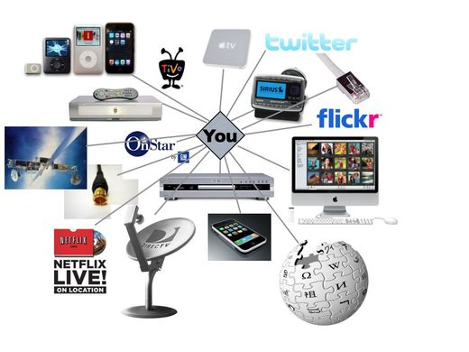
NEW MEDIA & SOCIETY
M. Opgenhaffen JNM - U. Leiden 2024-2025

Slide 2




Wie ben ik?

Slide 3
Doel van cursus
Klaarstomen als ‘media’-expert
Relatie tussen nieuwe media - maatschappij – journalistiek
Specifieke concepten en begrippen
Inzicht in wat gebeurt en anticiperen op wat komt

Slide 4
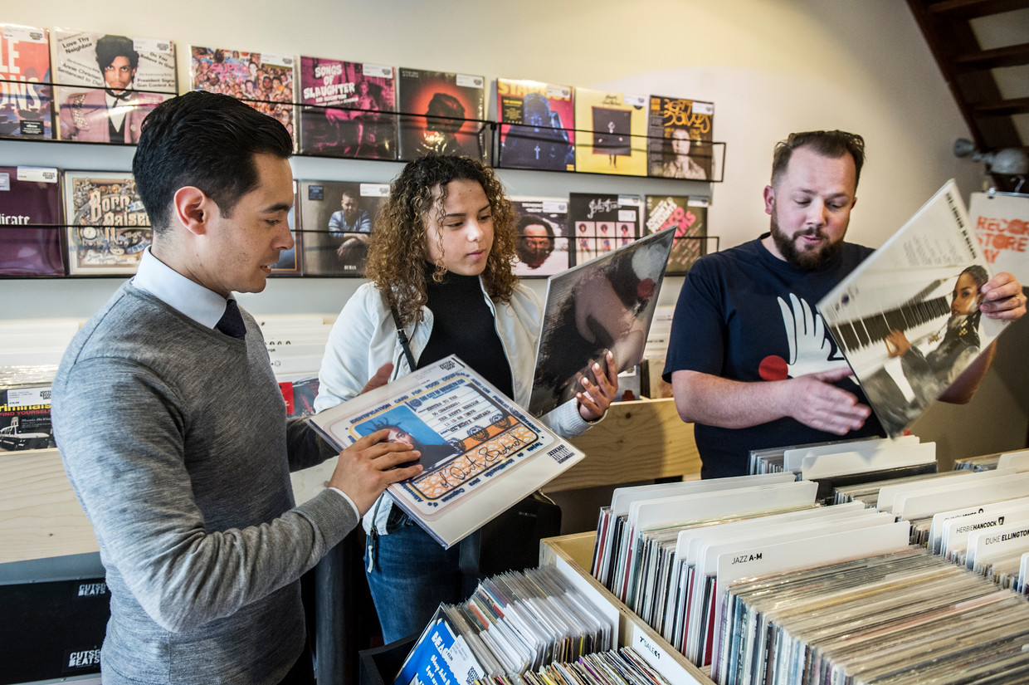

Slide 5
Structuur NM&S
Programma op BS
Hoorcolleges - tentamen – werkstuk
Grading
Permanente evaluatie (10%)
Tentamen (50%)
Werkstuk (40%) – 1 aspect van hoorcolleges uitwerken tort academisch verantwoord journalistiek stuk.

Slide 6
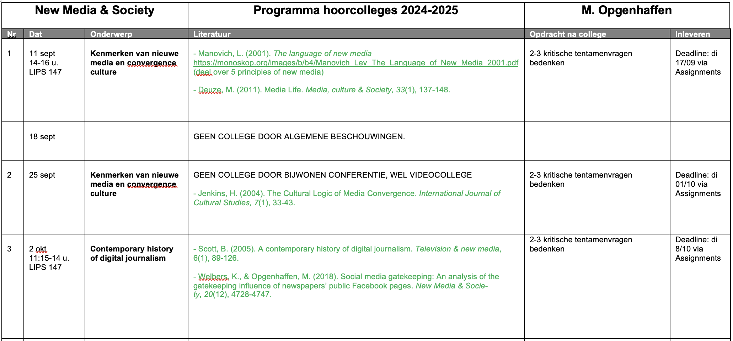

Slide 7
“Wat moeten we kennen?”
Basis is videocolleges en slides
Artikelen/papers als ondersteuning voor colleges en slides. Geen details kennen, wel grote lijnen (aanleiding, methode, belangrijkste resultaten, …)
Nice to read: vrijblijvend!

Slide 8
Contact
Voor- en na colleges
Via m.p.a.opgenhaffen@umail.leidenuniv.nl
Dringende via Michael.Opgenhaffen@kuleuven.be of www.twitter.com/MichOpgenhaffen

Slide 9
Nieuwe media?
Krant op papier (oude media)
Zelfde krant op ipad (nieuwe media)
Foto’s in een fotoboek (oude media)
Zelfde foto’s verspreid via Instagram of TikTok (nieuwe media)
Interview op de radio (oude media)
Zelfde interview via podcast op telefoon (nieuwe media)
→ Belang van digitaliteit, devices en gebruikerscontext
→ Focus op output/platform/consumptie

Slide 10
Basiswerk: Language of new media L. Manovich (2001)
Nieuwe / online media
Numerieke representatie
Modulariteit
Automatisering
Transcoding
Variabiliteit

Slide 11
Numerieke representatie
Algoritmen, codes, formules
Direct numeriek
Van analoog naar numeriek (digitalisering)
Meer capaciteit, grotere opslag, betere kwaliteit, manipuleerbaar, …

Slide 12
Modulariteit
Geheel is opgebouwd uit verschillende stukjes
Vb. Embedded YouTube-film op nieuwssite
Vb. Internet / nieuwsmedium als meta-medium dat bestaat uit
Nieuwssite
Pluszone
Blogs
Videozone
SM-accounts (Facebook, Twitter, Instagram, TikTok, …)
En al deze delen bestaan op hun beurt uit aparte delen

Slide 13
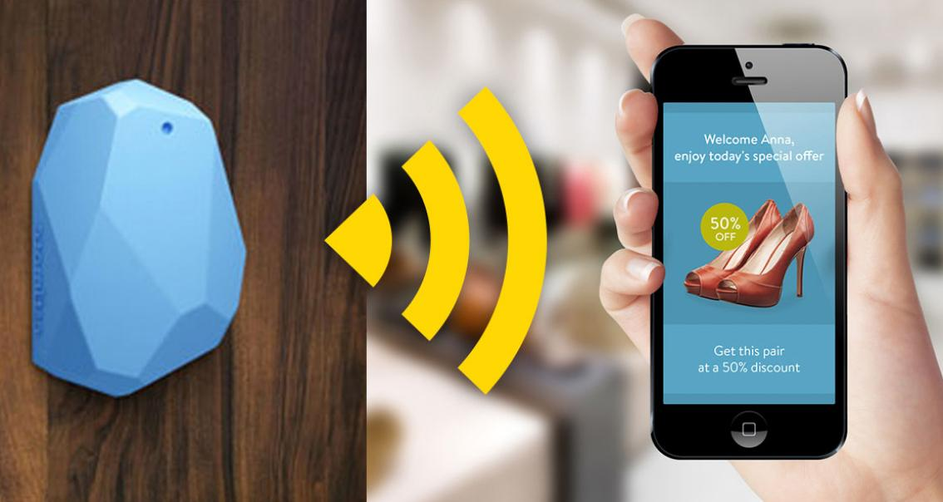
Automatisering
Van verschillende processen
Creatie
Low-level: vb. Photoshop, Word, CMS (vb. wordpress)
High-level: vb. artificial intelligence (A.I.) in games, deepfakes, robotjournalism, dall-e-2, GPT3, ChatGPT,…
Access
Vb. Google, iBeacon
Storage
Vb. Automatische opslag in cloud

Slide 14
Transcoding
Iedere unit online
Human meaning
Computer meaning
Worden meer en meer verstrengeld
“logic of the computer influences how we understand and represent ourselves”
Vb. Facebook, Google Databases (‘filter bubble’)
Vb. Disinhibitie-effect bij online communicatie
Door anonimiteit, asynchroniteit, wegvallen van autoriteit, … ga je als gebruiker anders communiceren

Slide 15
Variabiliteit
Niets is vaststaand, verschillende versies
Gestoeld op modulariteit
Vb. LP/CD → losse mp3’s, eigen playlists
Production/consumption on demand
Consument bepaalt inhoud, vorm en platform
Vb. e-news (Blendle)
Vb. muziek (iTunes, Spotify)
Vb. films, series (Netflix, Disney+)
Cf. individualisering van maatschappij

Slide 16
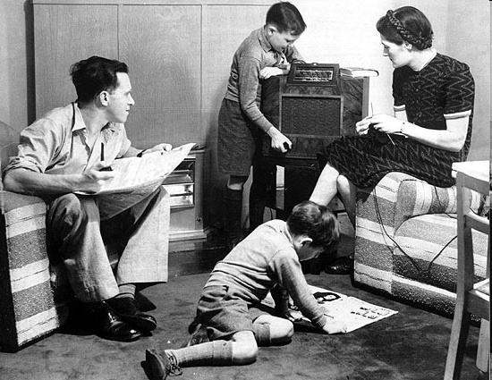
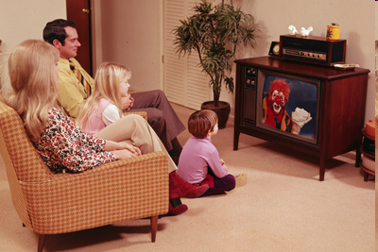
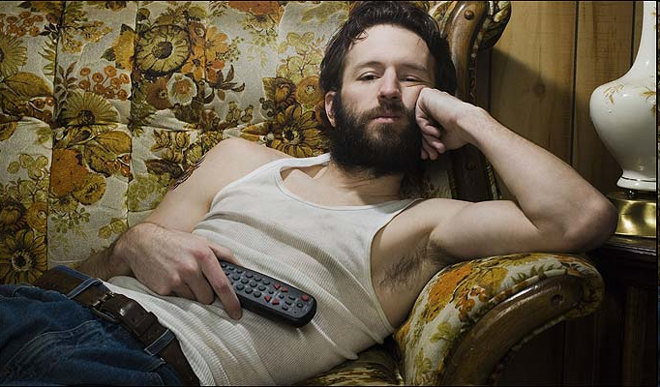
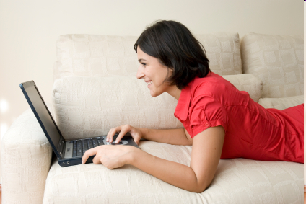
Individualisering

Slide 17
Mediaconsumptie-op-maat
Media-platform
Keuze uit verschillende platformen
Keuze waar
= Place shifting: ‘de gebruiker consumeert waar hij wil’
Keuze wanneer
= Time shifting: ‘de gebruiker consumeert wanneer hij wil’
Media-aanbod
= Format shifting: Film, clip, song, fragment, …

Slide 18
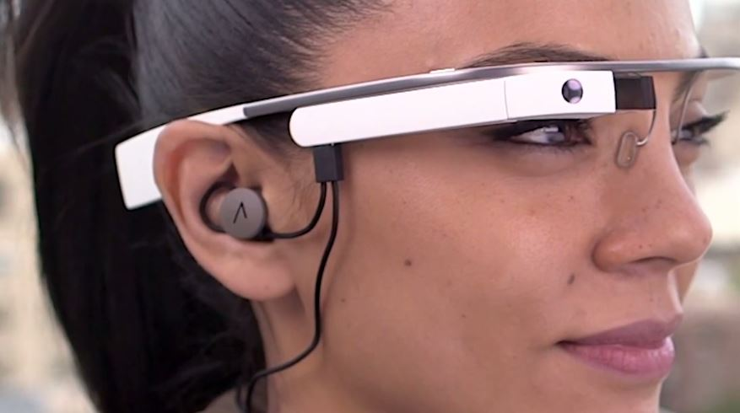
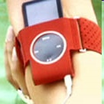
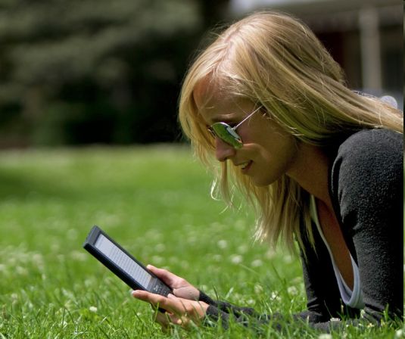
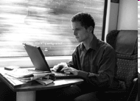
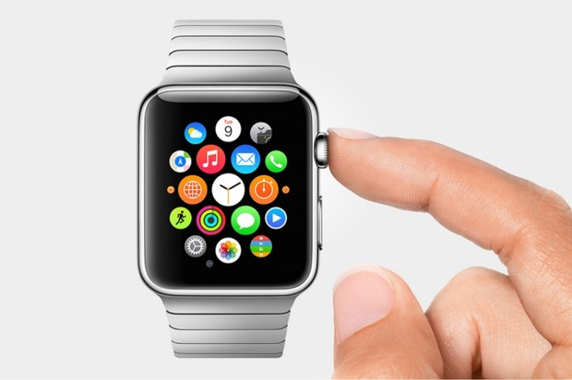


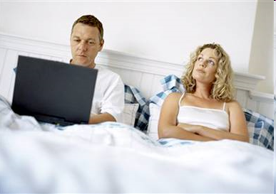
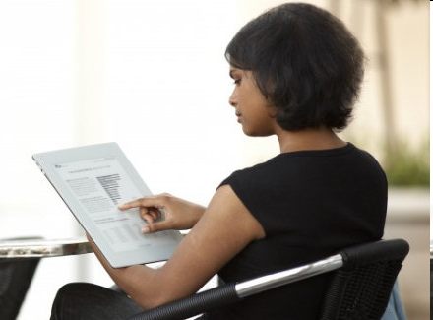
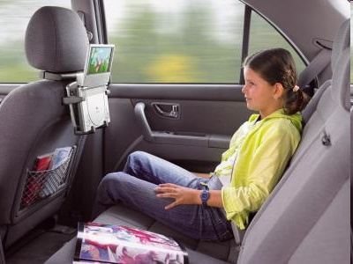
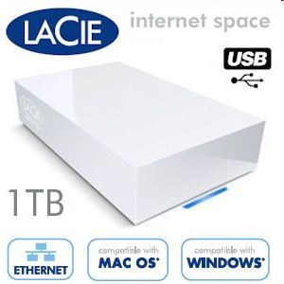

Slide 19
Door digitalisering
Divergentie: het gebruik van verschillende platformen om media te presenteren en consumeren
TV-serie → televisie, bioscoop, YouTube, smartphone, psp, TikTok, Instagram Stories, Netflix, …
Convergentie: samenspel van oude en nieuwe media en technologieën
Tv kijken en krant lezen op smartphone, internet op tv, radio op internet, chatten via Xbox
Tekst (krant), foto (tijdschrift) en video (tv) in 1 bericht online

Slide 20
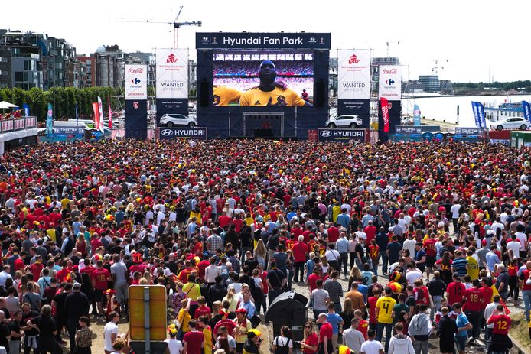
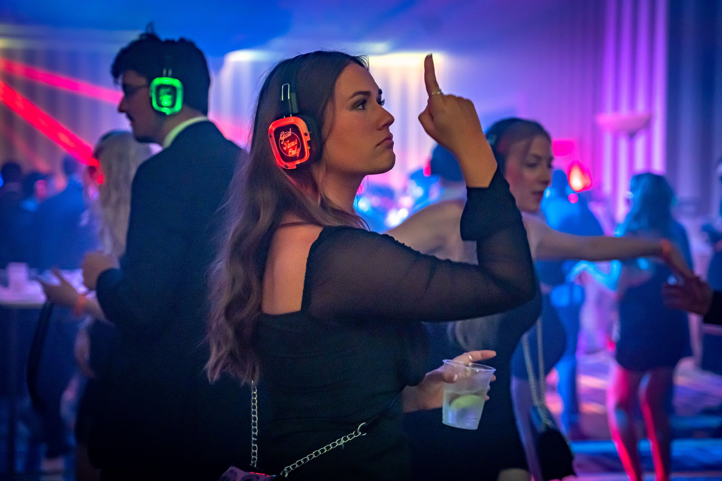
Door digitalisering
Dualiteit: individualisering vs. groepsbeleving
Mensen willen meer en meer als individu deel uitmaken van sociale evenementen en hypes, …
Succes van sociale (media-)fenomenen waar gebruiker als (anoniem) individu aan kan deelnemen

Slide 25
‘Networked individualism’ (vb. Wellman, Deuze)
Verschuiving van kleinere, hechte groepen naar grotere, losse, gefragmenteerde netwerken
Het individu is hoofdrolspeler, niet de groep
Relaties zijn meer ‘gespecialiseerd’ en partieel (in verschillende netwerken)
Minder hiërarchie, meer vrijheid
Vaak geincentiveerd door technologische vernieuwingen
Bestaande, klassieke actoren en media hebben het moeilijk hieraan te beantwoorden (→ ° disruptie)

Slide 26
‘Networked individualism’ (vb. Wellman, Deuze)
Kruideniers >< Online shopping, HelloFresh
Vervoersmaatschappij >< Uber
Platen/filmmaatschappij >< Napster, Torrents, Popcorn Time, Spotify
Televisie >< Facebook live, Facebook Watch, YouTube series, Instagram Reels, IGTV, Netflix, Disney+, … TikTok!
(Klassieke) journalistiek?

Slide 27
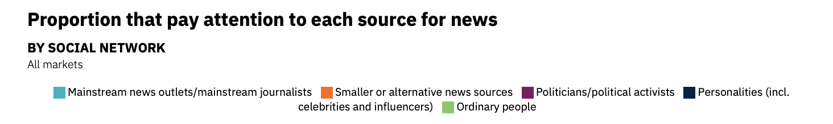
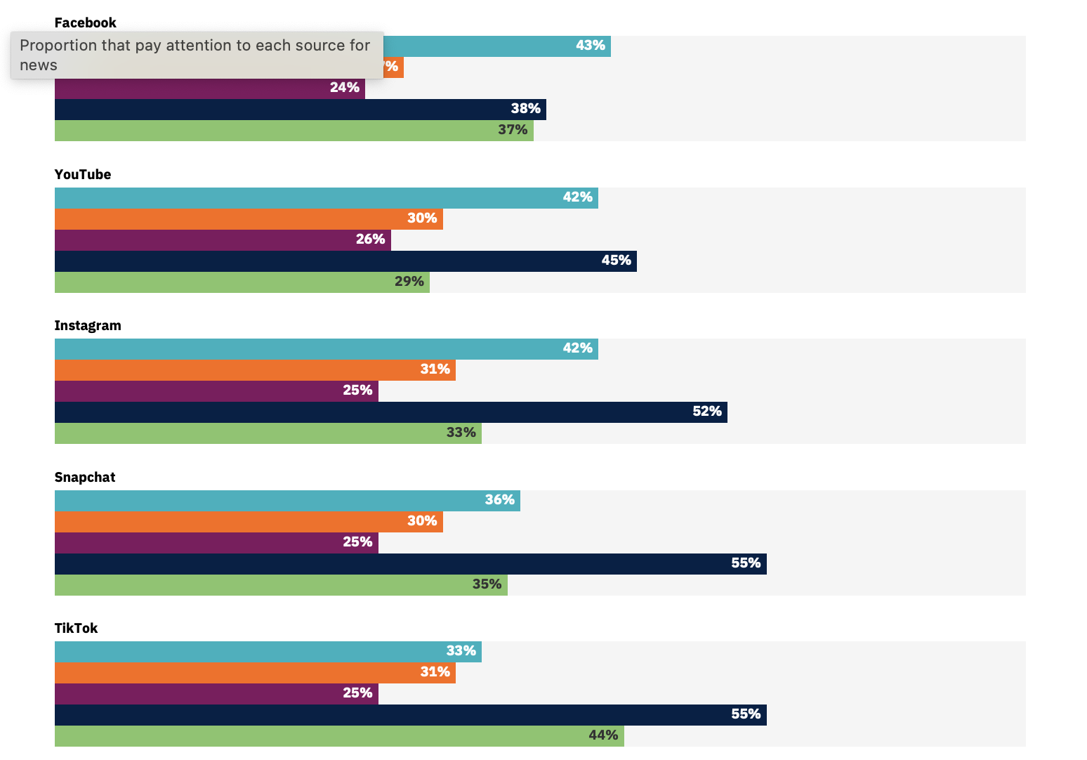

Slide 28
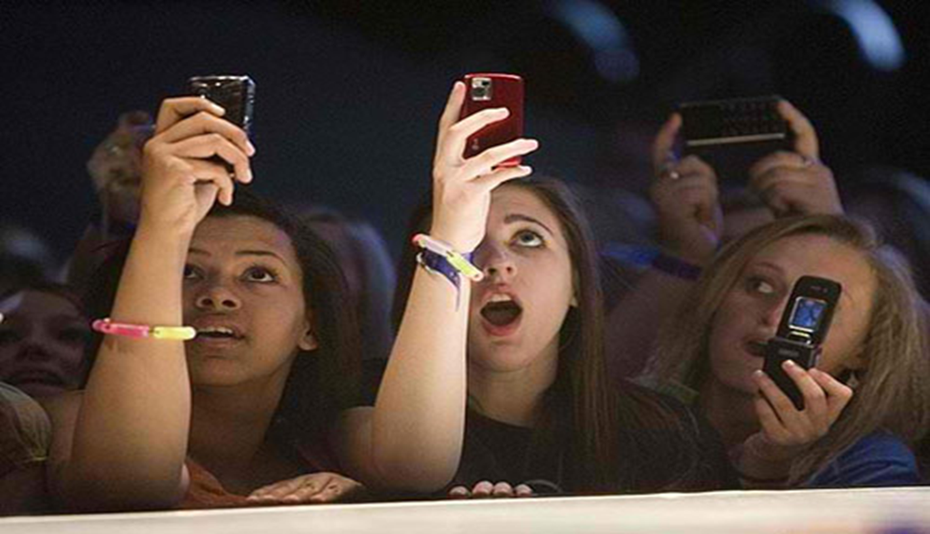
Onzichtbaarheid van nieuwe media
Door de eigenschappen ervan (modulair, variabel, partieel, automatisch, transcoding, numeriek, individueel, vrij) zijn online media in alle facetten van ons leven binnen gedrongen
Online media zijn in sneltempo evident, vanzelfsprekend en zelfs min of meer onzichtbaar geworden

Slide 29
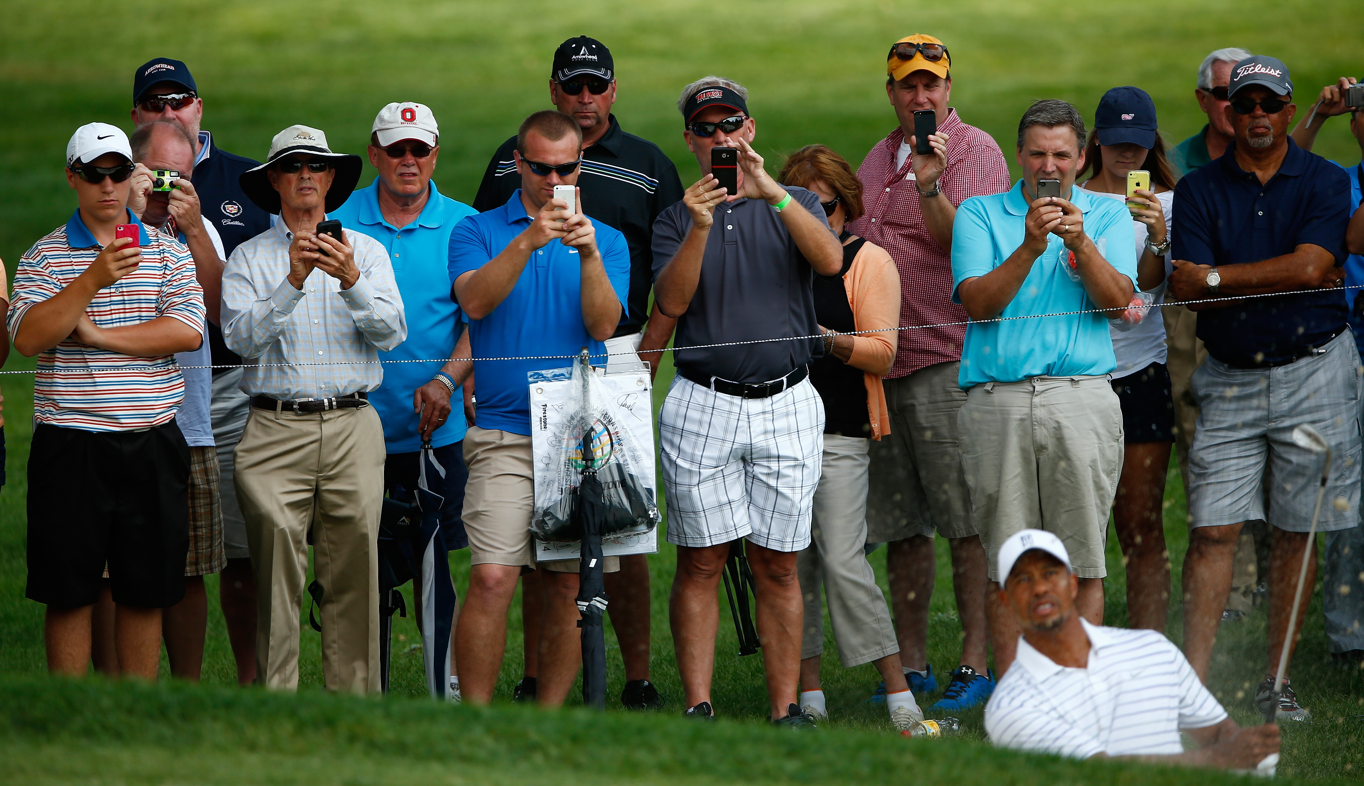

Slide 30
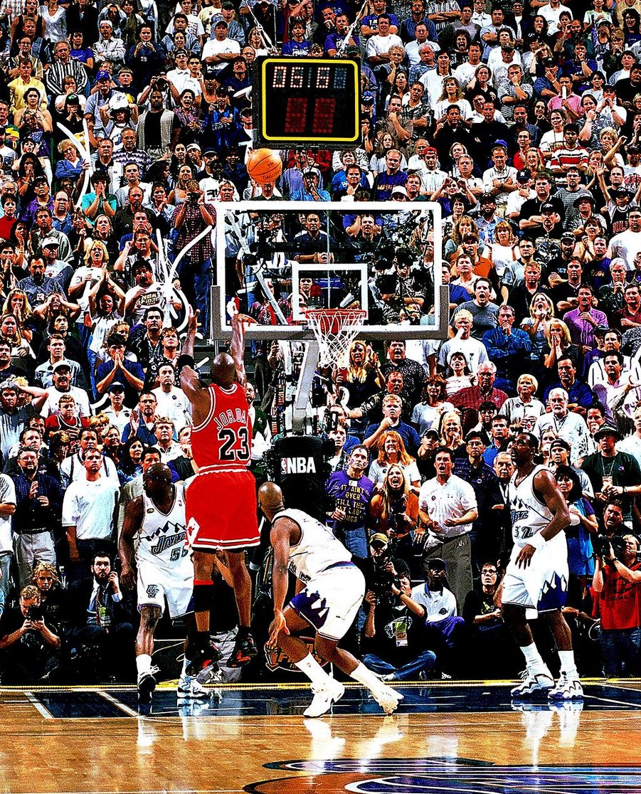
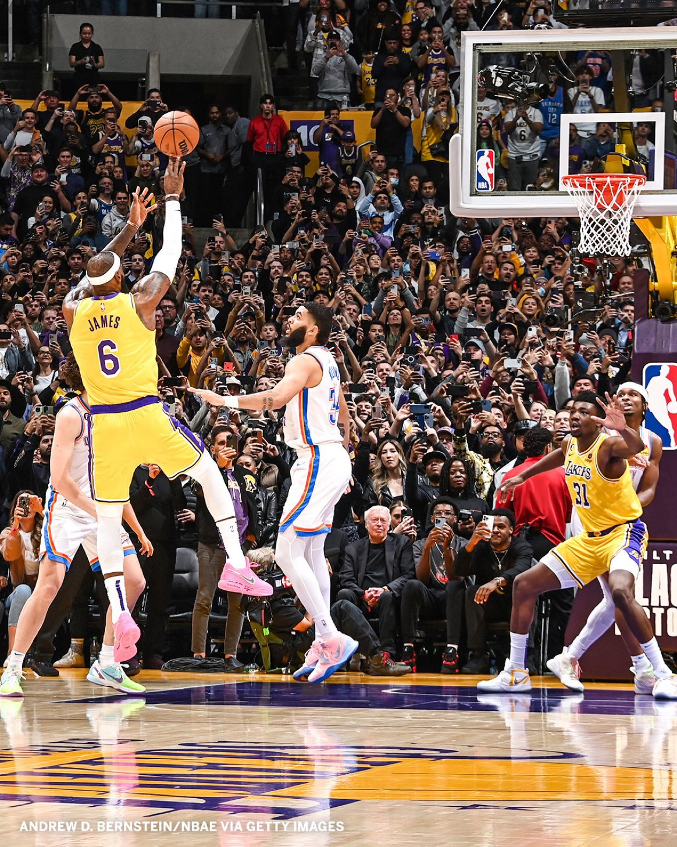

Slide 31
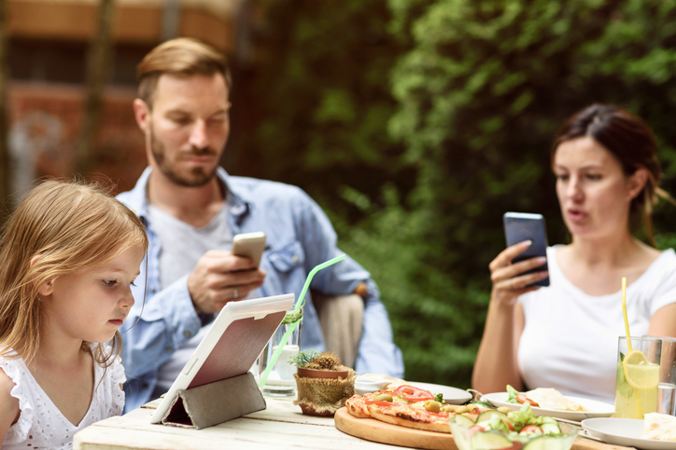

Slide 32
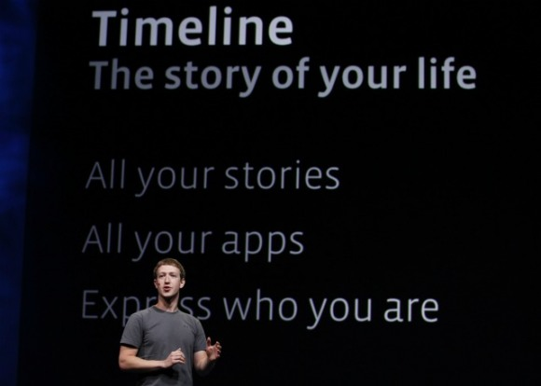

Slide 33
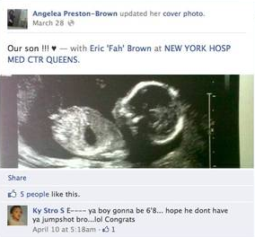
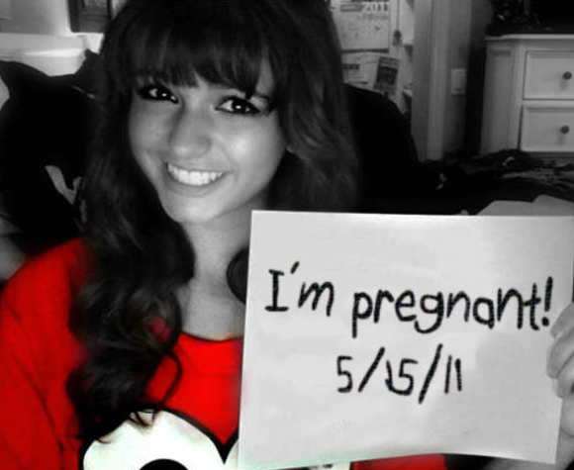
° Social media Life

Slide 34
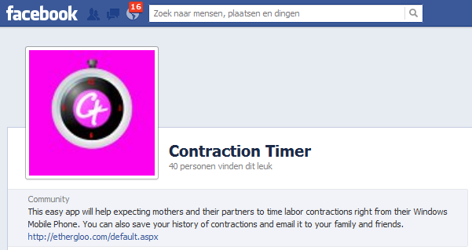
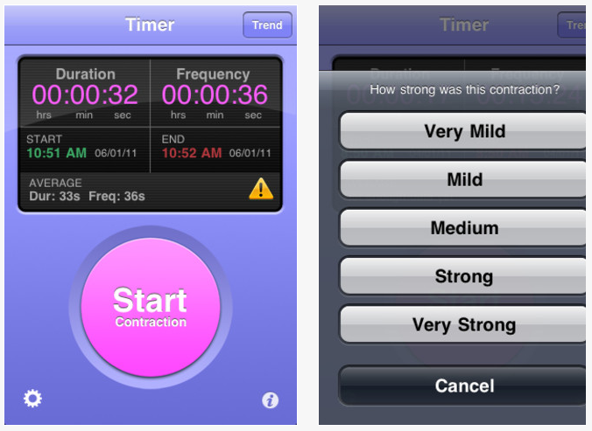

Slide 35
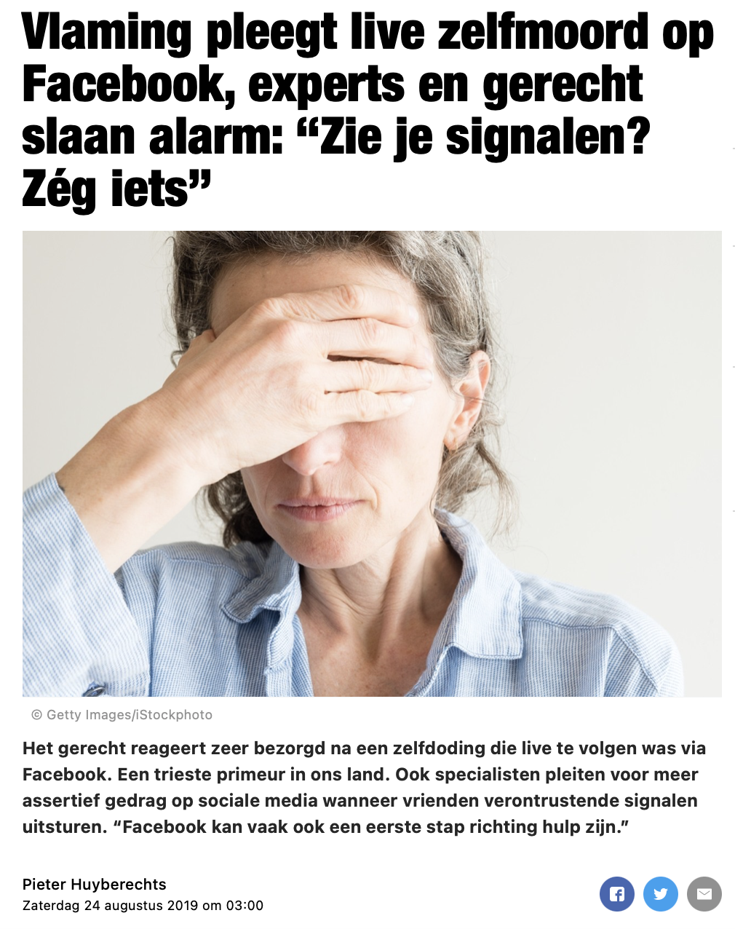
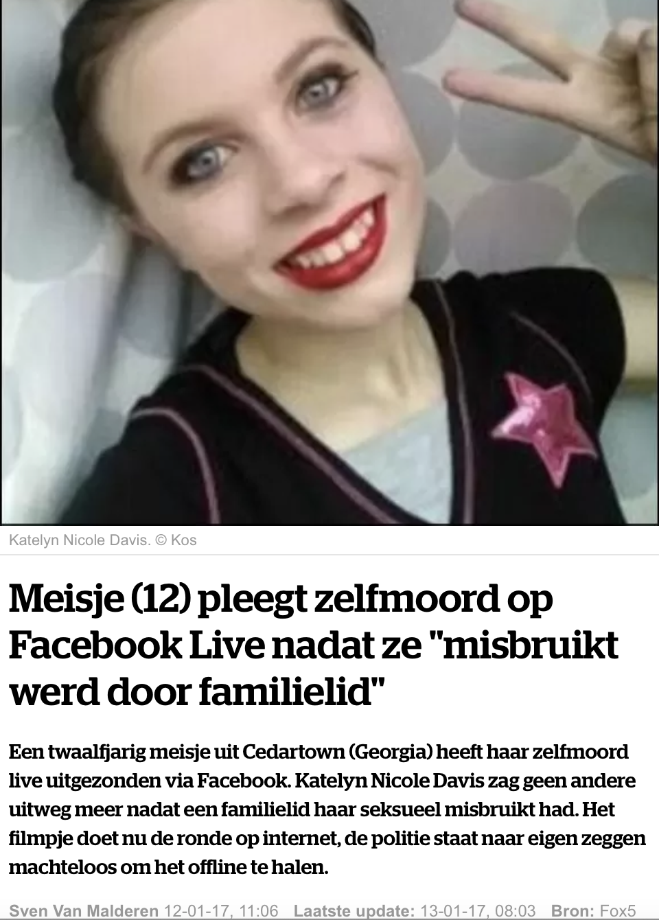

Slide 36
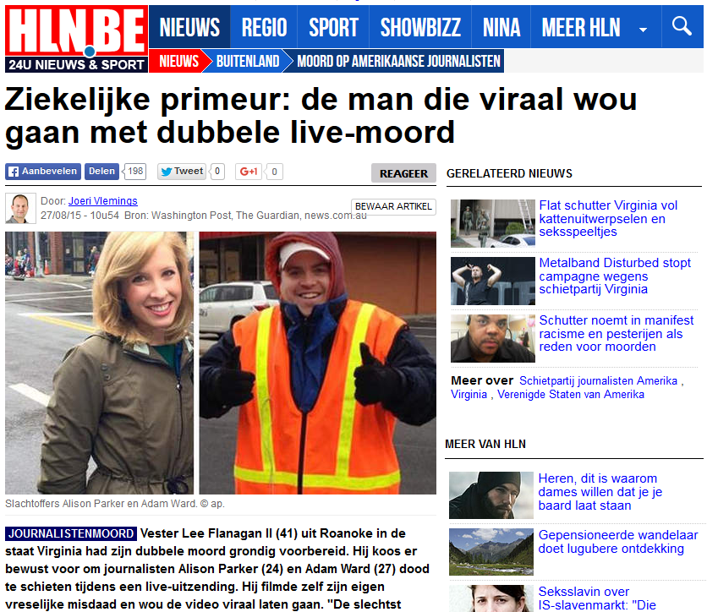

Slide 37
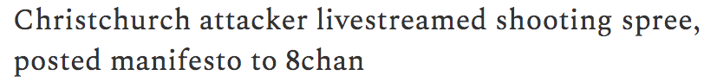
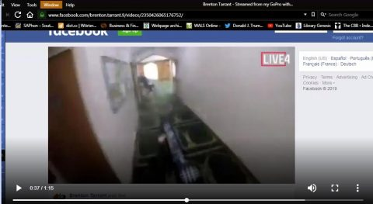

Slide 38
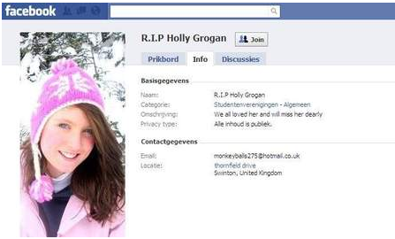
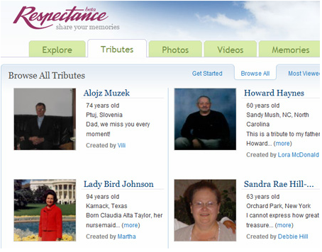
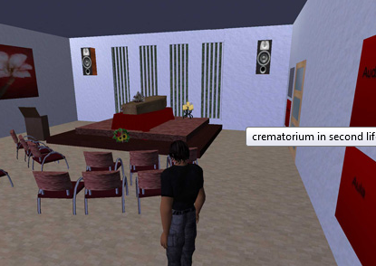

Slide 39
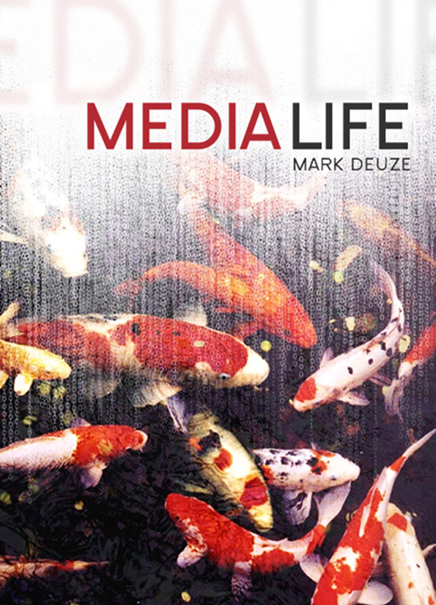
Life in media – media life
Media zijn altijd en overal
We zijn altijd en overal verbonden
Media zijn daardoor vaak onzichtbaar
We leven in ipv met media
We maken onze eigen ‘ik’ via online media, maar ook anderen doen dit

Slide 40
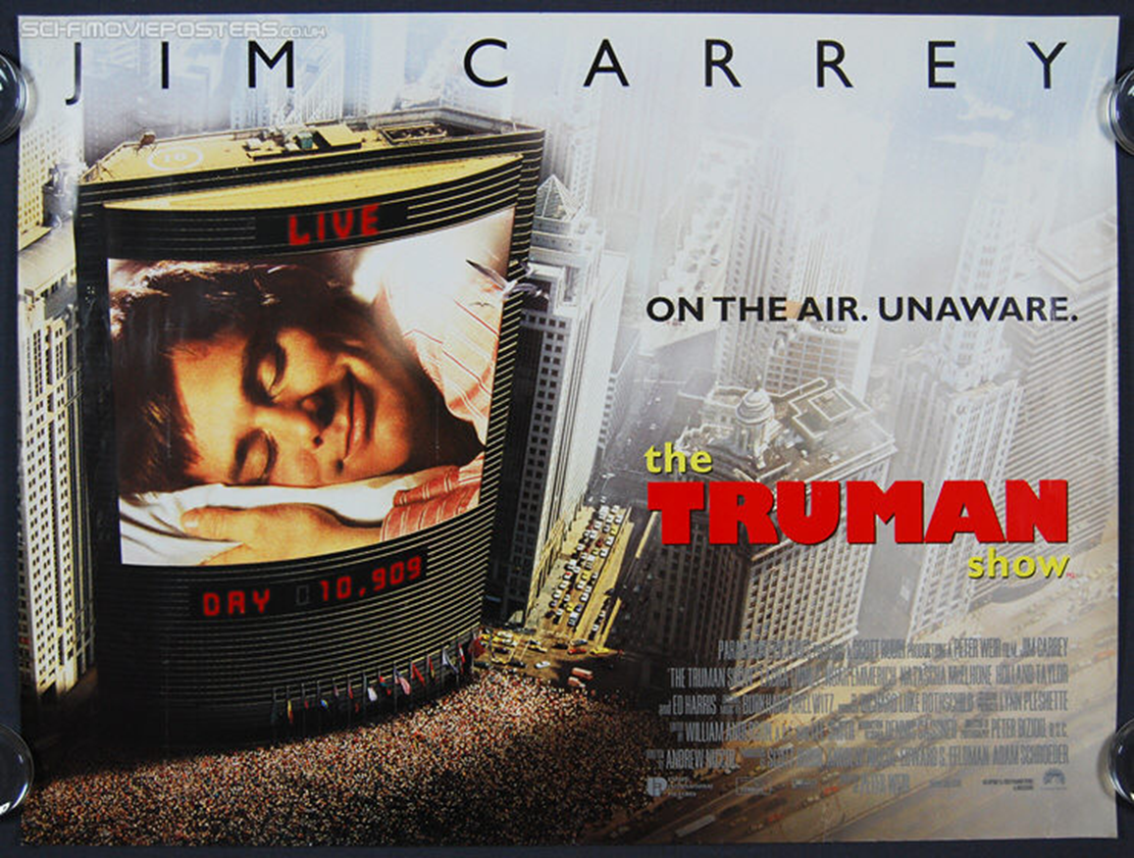

Slide 41
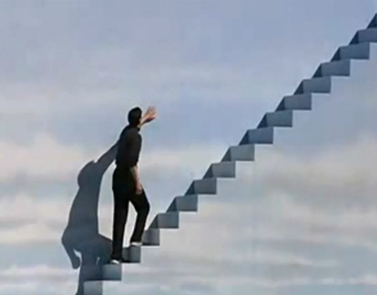
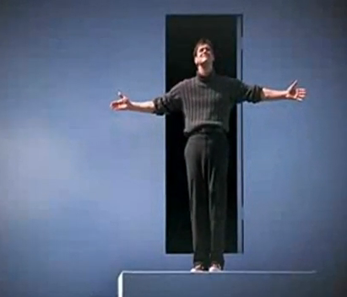
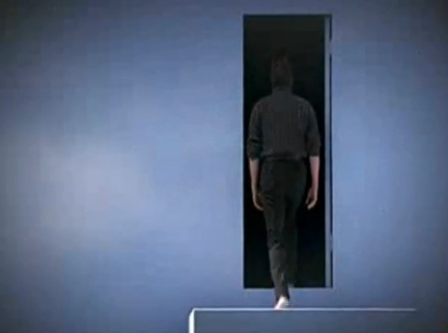
Life in media – media life
Het is moeilijk om uit deze online media-realiteit te stappen. We willen het eigenlijk ook niet.

Slide 42
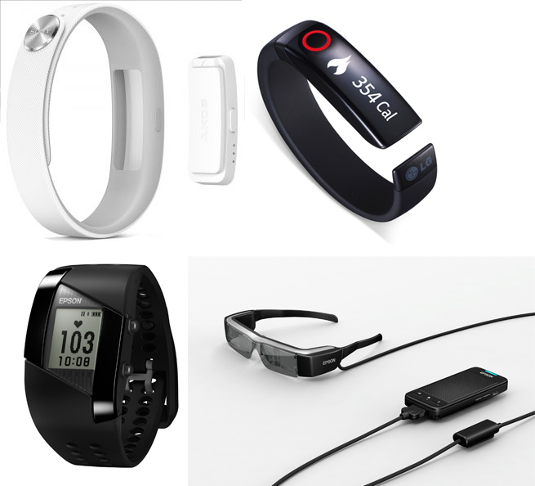
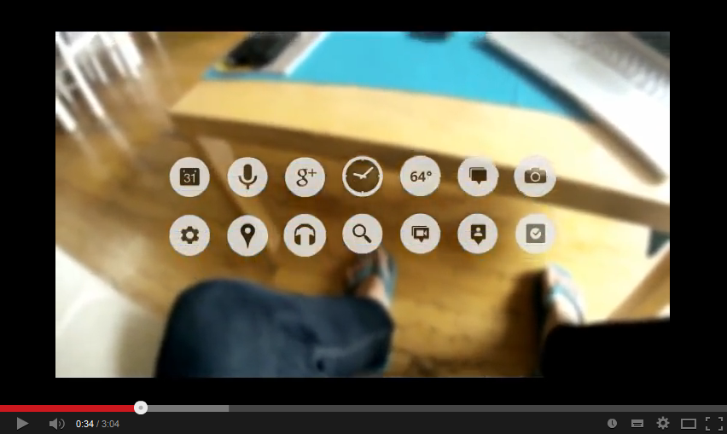
Evolutie life in online media platforms?
Wearables, vb. smartwatch, VR bril

Slide 43
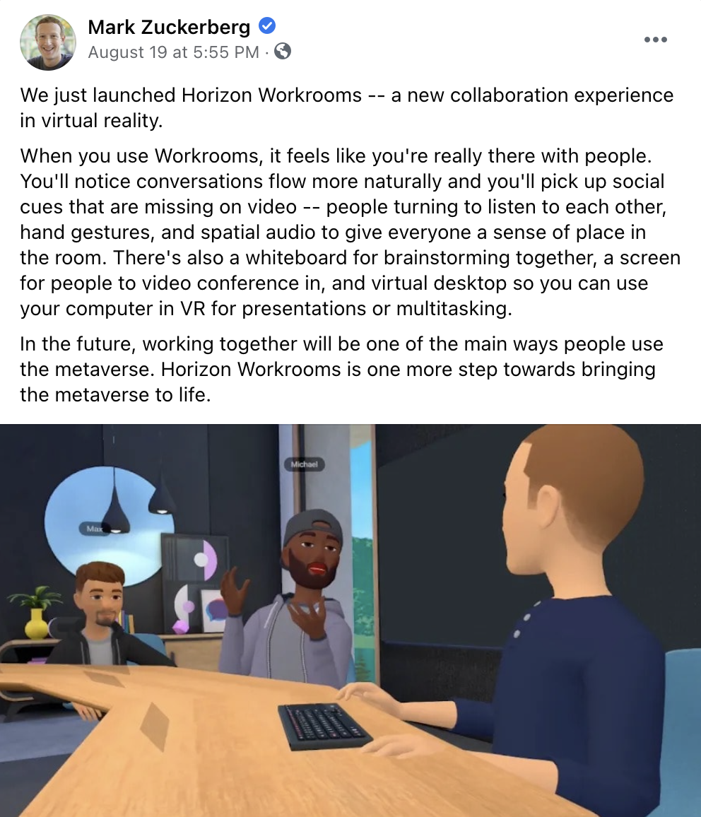
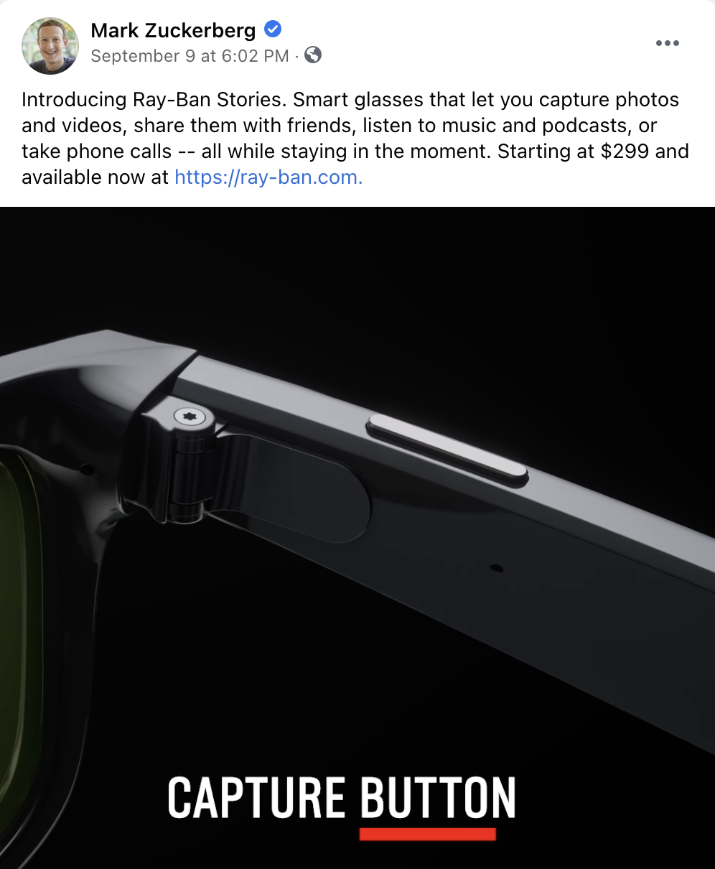

Slide 44
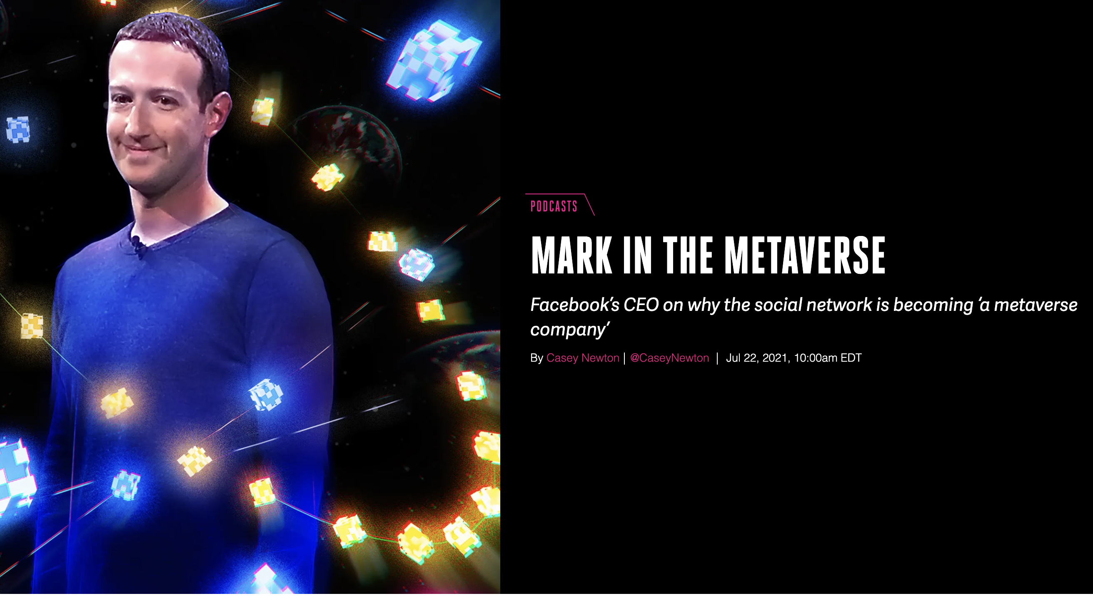
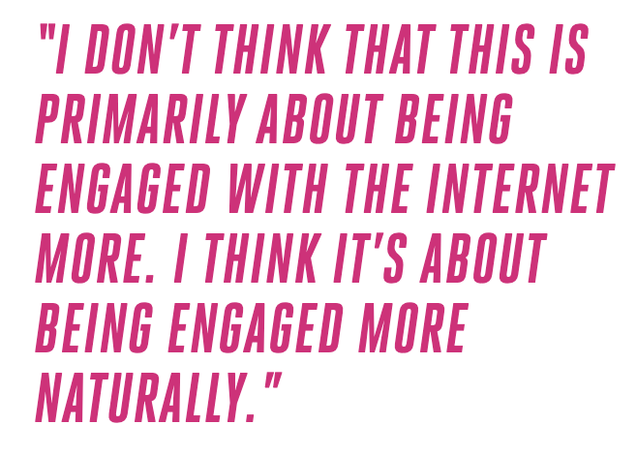

Slide 45

Vision Pro (Apple)

Slide 46




Slide 47


Slide 48
Met andere woorden
Modulariteit, variabiliteit, …
Keuzevrijheid (time/place/format shifting)
Networked individualist
Onzichtbaarheid van media
→ is de journalistiek klaar voor dit?

